Slide 1
YAZILIM KALİTE GÜVENCESİ VE TESTİ
Doç. Dr. Mehmet Akif Çifçi

Slide 2
Yazılım Kalite Güvencesi Nedir?
Yazılım kalite güvencesi; “yazılım kalitesinin sağlanması amacıyla yazılım iş ürünlerinin ve yazılım geliştirme çalışmalarının ilgili standartlara uygunluğunun değerlendirilmesine yönelik, geliştirme süreci boyunca sürdürülen, sistematik ve planlı yönetim yaklaşımı” olarak tanımlanabilir.

Slide 3
Kalite Güvence Faaliyetleri
Planlama
Gereksinim yönetimi
Bağımsız doğrulama/geçerleme faaliyetleri (test ile hata bulma yöntemleri)
Ürün/süreç gözden geçirme faaliyetleri (kontrol listelerinin veya standartların; gereklerin, tasarımın, kodun, test tanımlarının, test sonuçlarının, süreç uygulamalarının gözden geçirilmesi için kullanımı)

Slide 4
Kalite Güvence Faaliyetleri
İzlenebilirlik/kapsama analizleri
Problem çözme süreci faaliyetleri (düzeltici/önleyici faaliyetler dahil)
Tanımlı süreç ve planlara uygunluğun takip edilmesi
Dokümantasyon çalışmaları
Ürün/süreç/proje tetkikleri
Risk Yönetimi
Ürün/süreç/yazılım kalite (güvence) ölçümlerinin üretilmesi, iyileştirme için kullanılması

Slide 5
Yazılım Testi Nedir?
Yazılım testi, bir iş dalına kendi yazılımının piyasaya çıkmasından önce riskler hakkında bilgiler veren eylemlerdir. Yazılım testi, bir yazılım veya sistem parçasının gereksinimlerinin tasarım ve geliştirme aşamalarında karşılanıp karşılanmadığının, her türlü girdiye karşı gereken çıktıyı üretip üretmediğinin, geçerli bir süre içinde işlemleri gerçekleştirip gerçekleştirmediğinin, yeterince kullanışlı olup olmadığının, önceden tanımlanmış donanıma sorunsuzca yüklenip çalıştırıldığının, müşterinin isteklerini yerine getirip getirmediğinin kontrolünün yapılmasıdır.

Slide 6
Yazılım Testi Nedir?
Testler teorik olarak sonsuza kadar yapılabilir; ancak esas amaç, projenin bitiş süresi içinde testlerin en verimli şekilde yapılıp son ürünün olabildiğince sorunsuz çıkmasını sağlamaktır. Yazılım testleri, yazılım hakkında bağımsız fikir verip bir hata sonucunda ortaya çıkabilecek riskler hakkında senaryolar oluşturur.
Yazılım testinin iki ana sınıflandırması vardır; fonksiyonel ve fonksiyonel olmayan.

Slide 7
Fonksiyonel Test Çeşitleri
Fonksiyonel test, bir ürünün nasıl çalıştığını test etmekle ilgilidir. Bir fonksiyonel testi gerçekleştirmek, beklenen sonuçları aldığınızdan emin olmak için yazılımın her bir işlevini kontrol etmeyi ve test etmeyi gerektirir.
Fonksiyonel testler manuel olarak veya otomasyon ile yapılabilir.

Slide 8
Fonksiyonel Olmayan Test Çeşitleri
Fonksiyonel olmayan testler, yazılımın fonksiyonel olmayan yönlerinin, kullanılabilirlik, performans, güvenlik, güvenilirlik ve daha fazlasının test edilmesiyle ilgilidir. Bu test fonksiyonel testten sonra gerçekleştirilir. Fonksiyonel olmayan test, yazılımın çalışıp çalışmadığına odaklanmaz, ne kadar iyi çalıştığına odaklanır.
Fonksiyonel olmayan test yapmak, yazılımınızın kalitesini önemli ölçüde artırmanıza yardımcı olur. Fonksiyonel olmayan test çoğunlukla otomatik araçlarla yapılır çünkü manuel olarak yürütmek zordur.

Slide 9
Yazılım Kalite Güvencesi Test Stratejileri
Birim Testi: Birim testi, yazılımın tek tek bileşenlerini veya birimlerini izole bir şekilde test etmeye odaklanır. Geliştirme sürecinin erken aşamalarında hataların tespit edilmesine yardımcı olur ve her bir bileşenin amaçlandığı gibi çalışmasını sağlar. Birim testi tipik olarak otomatikleştirilir ve sonraki test seviyeleri için temel oluşturur.
Entegrasyon Testi: Entegrasyon testi, yazılımın farklı modülleri veya bileşenleri arasındaki etkileşimleri ve arayüzleri doğrular. Entegre sistemin sorunsuz çalışmasını ve verilerin modüller arasında doğru şekilde akmasını sağlar. Entegrasyon testi veri bağımlılıkları, iletişim protokolleri ve sistem entegrasyonu ile ilgili sorunları ortaya çıkarır.

Slide 10
Yazılım Kalite Güvencesi Test Stratejileri
İşlevsel Test: İşlevsel test, yazılımın belirtilen işlevsel gereksinimleri karşıladığını doğrular. Beklendiği gibi çalıştıklarından emin olmak için tek tek özelliklerin ve işlevlerin test edilmesini içerir. Test uzmanları çeşitli kullanıcı senaryolarını simüle eder, farklı veri setleri girer ve sistemin yanıtlarını doğrular.
Performans Testi: Performans testi, farklı iş yükleri altında yazılımın yanıt verebilirliğini, ölçeklenebilirliğini ve kararlılığını değerlendirir. Yanıt süreleri, kaynak kullanımı ve sistem verimi gibi faktörleri ölçer. Performans testi, potansiyel darboğazları belirlemeye, sistem performansını optimize etmeye ve en yoğun kullanım dönemlerinde bile sorunsuz bir kullanıcı deneyimi sağlamaya yardımcı olur.

Slide 11
Yazılım Kalite Güvencesi Test Stratejileri
Güvenlik Testi: Güvenlik testi, yazılımın güvenlik mekanizmalarındaki açıkları ve zayıflıkları belirlemeye odaklanır. Potansiyel ihlallerin, veri sızıntılarının, yetkilendirme sorunlarının ve diğer güvenlik risklerinin test edilmesini içerir. Güvenlik testi hassas verilerin korunmasına yardımcı olur ve yazılımı kötü niyetli saldırılardan korur.
Regresyon Testi: Regresyon testi, yazılımda yapılan değişikliklerin veya güncellemelerin yeni kusurlar getirmemesini veya mevcut işlevleri bozmamasını sağlar. Daha önce test edilen bileşenlerin amaçlandığı gibi çalıştığını doğrulamak için yeniden test eder. Regresyon testi, yazılım kararlılığının korunmasına yardımcı olur ve regresyon sorunlarını önler.

Slide 12
Yazılım Kalite Güvencesi Test Stratejileri
Kullanılabilirlik Testi: Kullanılabilirlik testi, yazılımın kullanıcı dostu olup olmadığını ve kullanım kolaylığını değerlendirir. Test uzmanları kullanıcı arayüzünün ne kadar sezgisel olduğunu, kullanıcıların görevleri verimli bir şekilde yerine getirip getiremediğini ve yazılımın kullanıcı beklentilerini karşılayıp karşılamadığını değerlendirir. Kullanılabilirlik testi, kullanıcı deneyimini ve arayüz tasarımını iyileştirmek için içgörüler sağlar.

Slide 13
Sürekli Entegrasyon (CI) nedir?
Sürekli Entegrasyon (CI), geliştiricilerin kodun uygulanabilirliği hakkında hızlı bir şekilde geri bildirim almak için, yazdığı kodu sürekli olarak paylaşılan bir kod deposuna entegre ettiği uygulamadır. Bu süreç, otomatikleştirilmiş derlemeleri ve testleri destekler, böylece ekipler tek bir projede hızla iş birliği yapabilir. CI aynı zamanda yazılım şirketlerine daha sık ve daha kısa bir sürüm döngüsü sağlar, bu da geliştirilen uygulamanın canlı ortamda hızlı ve güvenilir bir şekilde yayınlanmasını kolaylaştırır.

Slide 14
Sürekli Entegrasyon (CI) nedir?
Yazılım geliştirme sürecinin ilk aşamasıdır.
Geliştiricilerin kodlarını merkezi bir depoya (genellikle bir versiyon kontrol sistemi ile Git gibi) düzenli olarak gönderdikleri bir süreçtir.
Her kod gönderimi yapıldığında, otomatik olarak bir dizi test çalıştırılır. Bu testler genellikle birim testleri, entegrasyon testleri ve bazen statik kod analizini içerir.
Bu aşama, yazılımın sürekli olarak test edilmesini ve hataların erken tespit edilmesini sağlar.

Slide 15
Sürekli Entegrasyon Aşamaları:
Kod Gönderimi
Derleme ve Otomatik Testler
Geribildirim ve Bildirimler
Tekrarlanabilirlik

Slide 16
Sürekli Teslim (Continuous Delivery, CD) Nedir?
Sürekli Teslimin amacı, paketlenmiş bir yapıyı üretim ortamına teslim etmektir. CD, dağıtım süreci de dahil olmak üzere tüm teslimat sürecini otomatikleştirir. Bu süreç, altyapı sağlamayı, değişiklikleri yönetmeyi, yapıtları dağıtmayı, bu değişiklikleri doğrulamayı ve izlemeyi içerebilir. CD, uygulamaların seçilen altyapı ortamlarına otomatik olarak teslimini sağlar.

Slide 17
CI/CD Avantajları
Verimli Yazılım Geliştirme
Rekabetçi Yazılım Ürünleri
Başarısız Olma Özgürlüğü
Daha İyi Yazılım Bakımı
Daha İyi Operasyon Desteği

Slide 18
CI/CD Faydaları Nelerdir?
Hataların Erken Tespiti: Her kod değişikliği otomatik olarak test edilir, böylece hatalar erken tespit edilir.
Sürekli Geri Bildirim: Geliştiricilere sürekli geri bildirim sağlar ve hızlı bir şekilde hataları düzeltme olanağı sunar.
Sürekli Dağıtım: Yazılımın hızlı bir şekilde canlı ortama dağıtılmasını sağlar, böylece yeni özellikler ve düzeltmeler hızla kullanıma sunulabilir.
Otomasyon: Yazılım geliştirme sürecinin birçok yönünü otomatikleştirir, böylece insan hatalarını ve tekrar eden işleri azaltır.

Slide 19
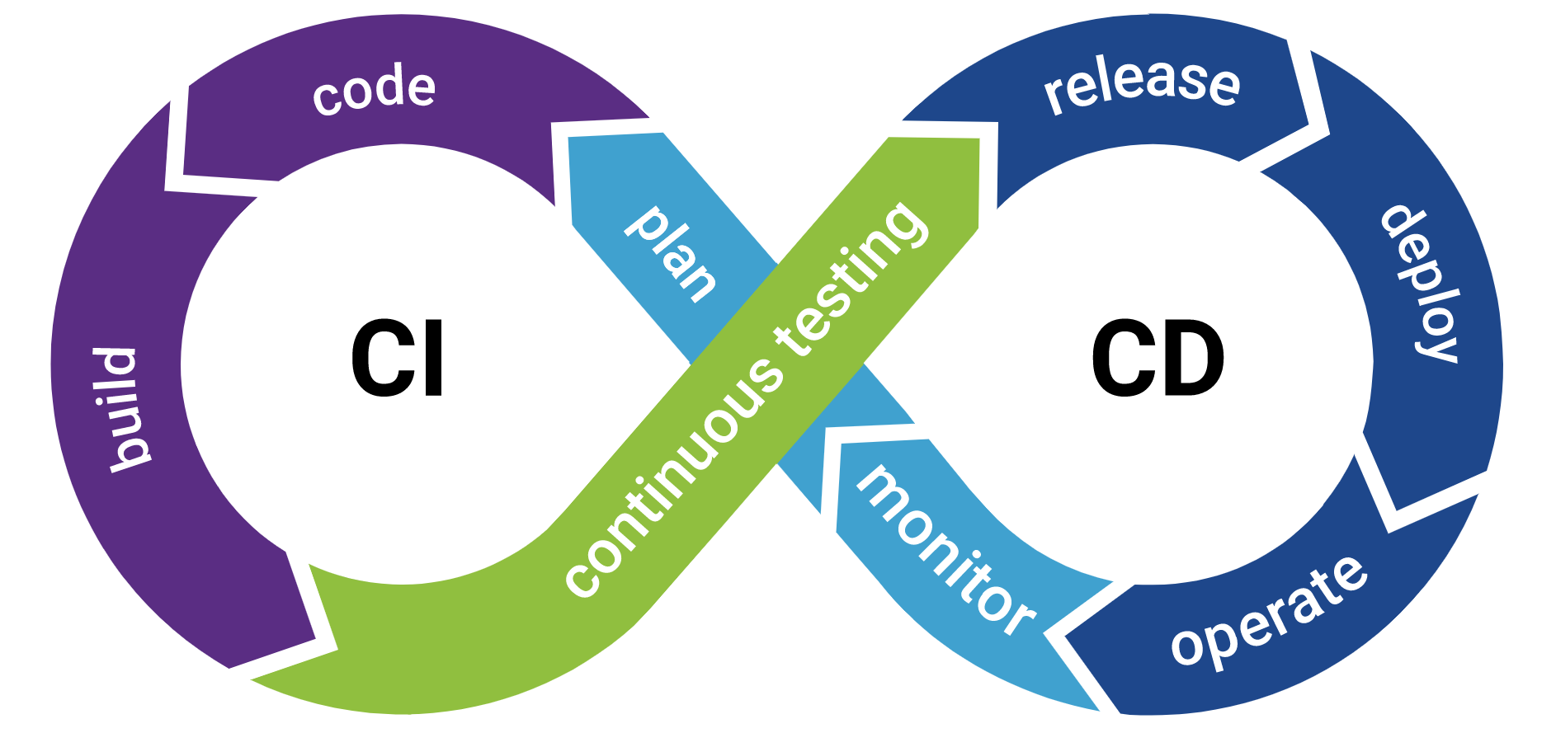
CI ve CD Arasındaki Fark Nedir?
CI ile amaç yazılım geliştirme süreçlerini daha kolay ve izlenebilir bir hale getirmektir. CD ise bir yapıyı üretim ortamına güvenli ve tekrar tekrar teslim etmeyi hedefler. CD, CI'dan sonra gerçekleşir.

Slide 20
Yaygın Kullanılan CI/CD Araçları Nelerdir?
Atlassian Bamboo
Codeship
Buddy
Semaphore
Jenkins Azure DevOps
Travis CI
CircleCI
Jetbrains TeamCity
GitLab

Slide 21
Doc. Dr .Mehmet Akif Cifci
• Viyana Teknik Üniversitesi (Avusturya)
• Klaipeda Üniversitesi (Litvanya)
• Bandırma Onyedi Eylül Üniversitesi
To Follow and Connect
https://github.com/themanoftalent
https://www.linkedin.com/in/themanoftalent/
https://www.researchgate.net/profile/Mehmet-Akif-Cifci

